Slide 1

Relatório gráfico de resultados.

Slide 2
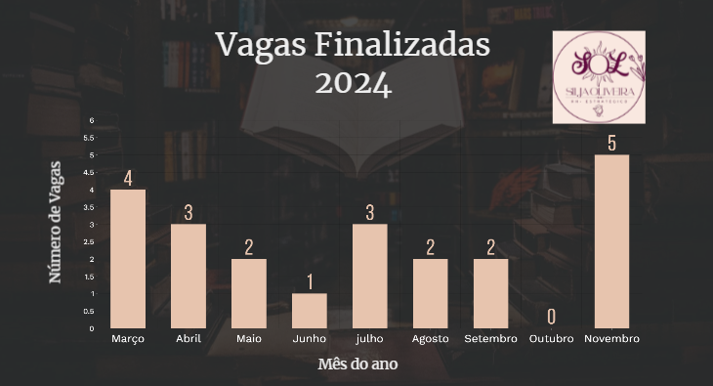
Histograma de número de vagas
Os valores obtidos durante o destrinchamento dos dados recebidos revelam alguns dados interessantes. 1 – A média anual de 2024 foi de 2,5 vagas aproximadamente por mês. 2 – O total de vagas foi 22 ao longo do ano 3 – Os únicos meses que apresentam uma queda significativa de performance foram Junho e Outubro. Considerando a média. 4 – Em contraste, Novembro vem sendo o mês mais produtivo.
*Novembro está contando com 2 processos em andamento além de 3 finalizados.

Slide 3
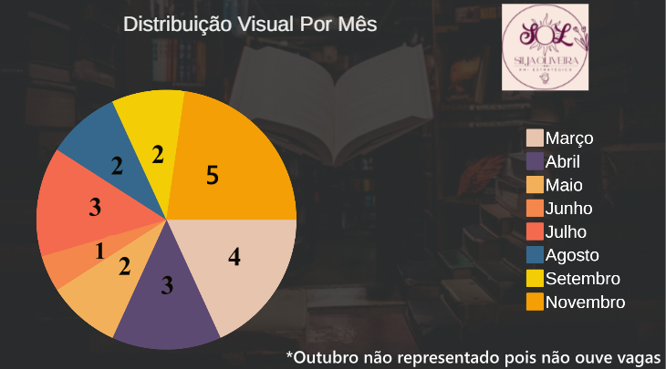
Visualização da quantidade em um gráfico de pizza.
Como podemos observar nesse gráfico, com as mesma informações do anterior. O mês de Março e Novembro foram os mais produtivos, ocupando quase 41% do gráfico sozinhos. O resto do primeiro semestre (Abril, Maio, Junho) ocupa aproximadamente 27% do gráfico. E os meses antes de novembro (Julho, Agosto, Setembro e Outubro) aproximadamente 32% do gráfico. Mesmo tendo um mês a mais que o anterior, já que outubro não teve processos.

Slide 4
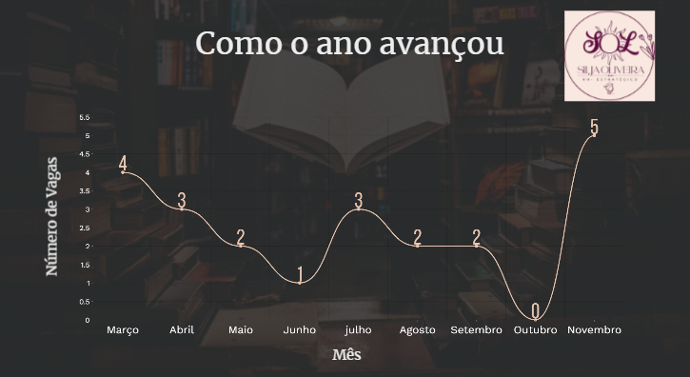
Gráfico de linha e os altos e baixos da empresa.
Por último, uma representação visual de como foi o ano da empresa. - Pode se notar que de Março à Junho houve uma queda consistente do número de processos. - De Julho à Setembro ouve uma estabilidade com relação a média do ano. - Curiosamente, o mais baixo dos pontos que foi Outubro, foi seguido do ponto mais alto que foi Novembro. Um anulando o outro efetivamente.

Slide 5


Discussão de resultados.
1 – O que os números significam dentro do contexto do trabalho da Sol Consulte? 2 – O que pode ser feito como melhorias para o ano de 2025? 3 – Quais foram as razões, se houve alguma, para alta em Novembro e a queda significativa em outubro? 4 – Opiniões da Diretora sobre os resultados.

Slide 6

Fim

